Slide 1
الدكتور : الدكتور :
معتزالخن عيسى سعد

Slide 2
التدابير الإسعافية
للأذيات الوجهية الفكية
Emergency management of Oral & Maxillofacial injuries

Slide 4
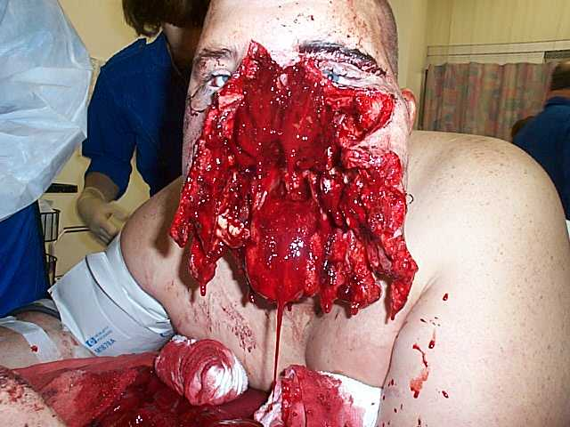

Slide 5
مقدمة :
تحتل الأذيات الوجهية الفكية ما يقارب 4% من مجموع الأذيات .
تشكل معالجة الأذيات الوجهية الفكية جزءا لا يتجزأ من البروتوكول العلاجي للرضوض بشكل عام .
و تكتسب هذه الرضوض خصوصيتها من كونها قريبة من بعض التراكيب الحيوية الهامة مثل الدماغ .
كما تساهم في تشكيل الطرق التنفسية العلوية .

Slide 6
أهم أسباب الأذيات الوجهية الفكية :
1- حوادث السقوط من شاهق.
2- حوادث السير.
3- الطلق الناري والانفجارات.
4- الحروق الكيماوية للمنطقة الوجهية.

Slide 7
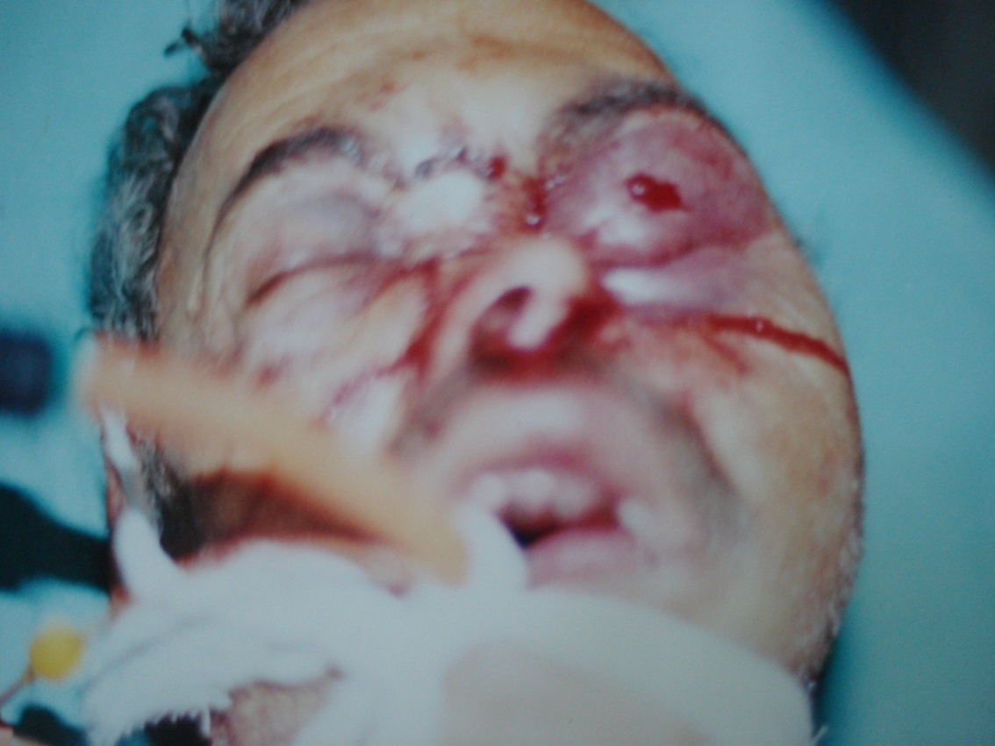
1- حوادث السقوط من شاهق

Slide 8
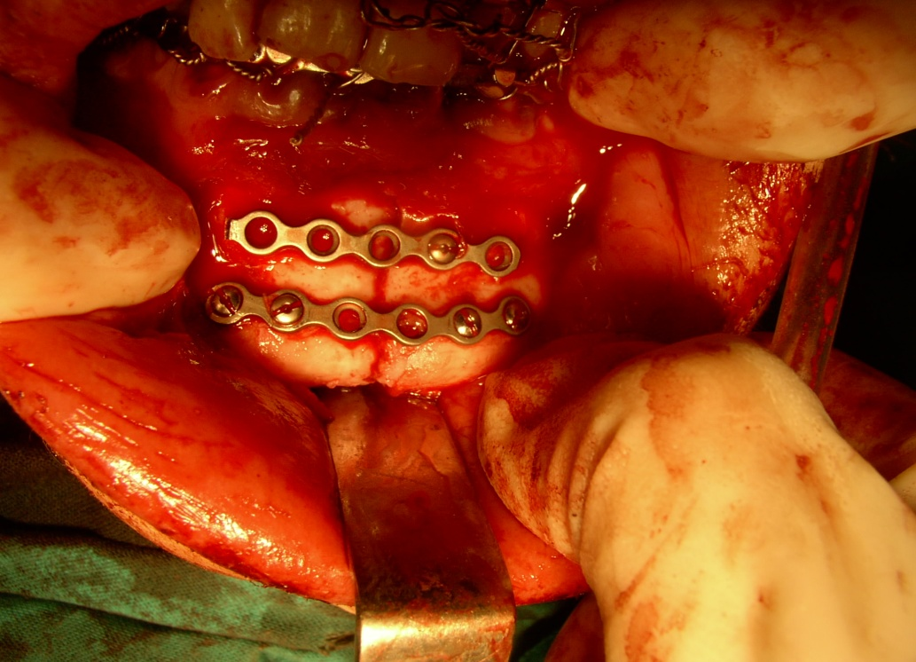
2- حوادث السير :

Slide 9
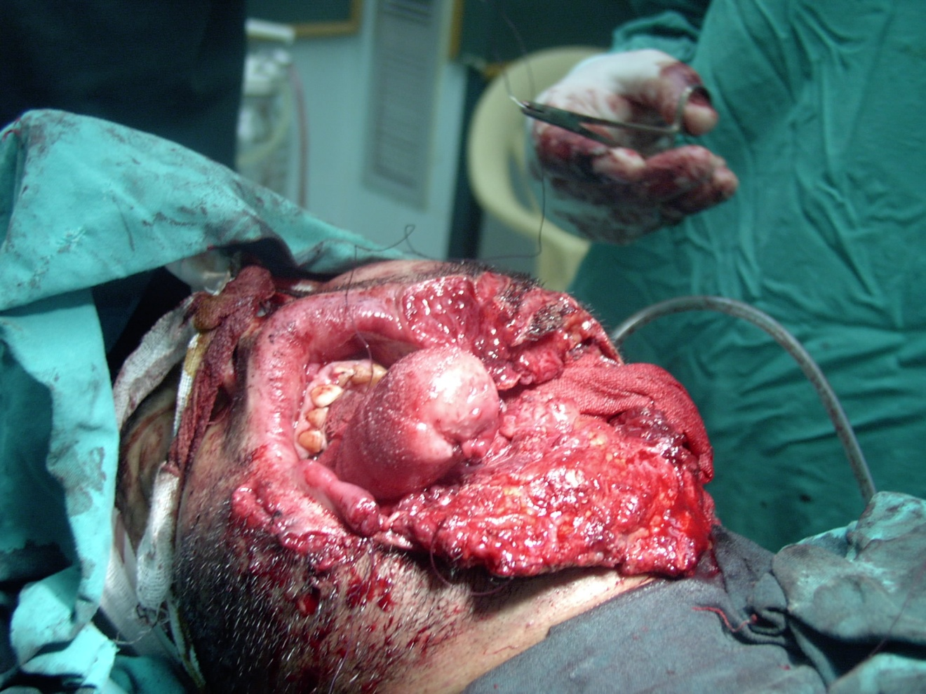
3- الطلق الناري والانفجارات.

Slide 10
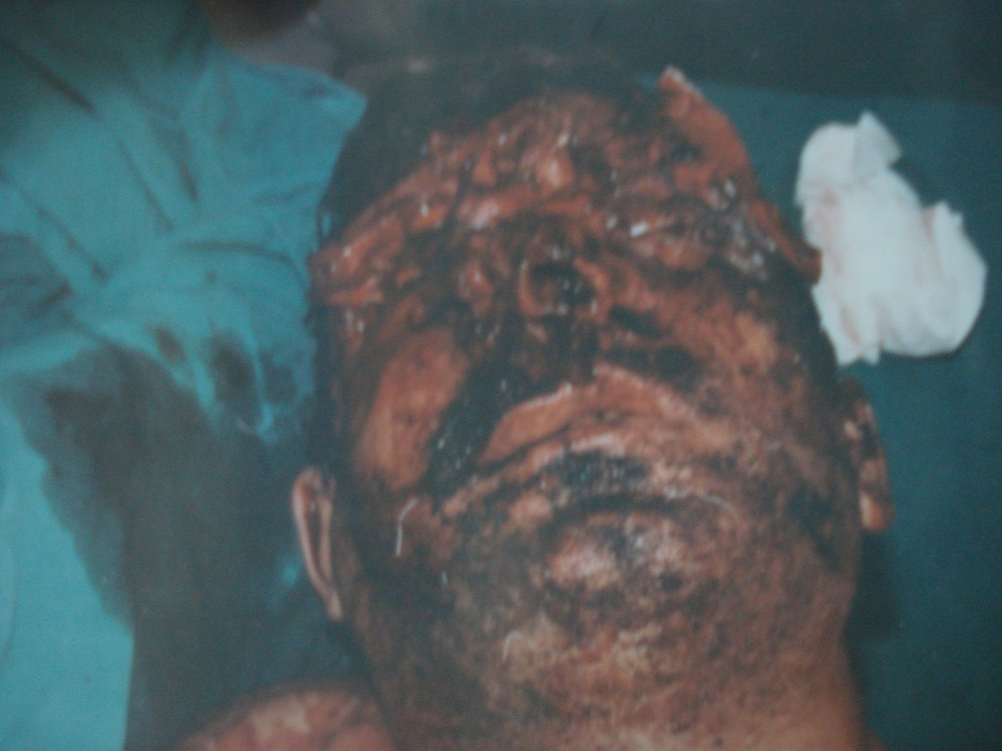

Slide 11
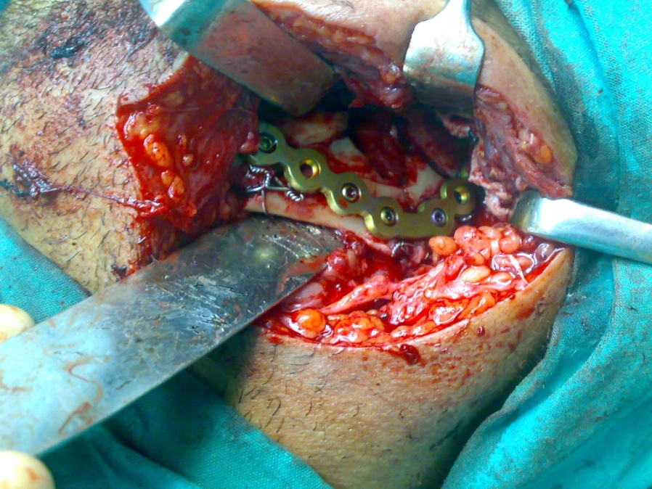
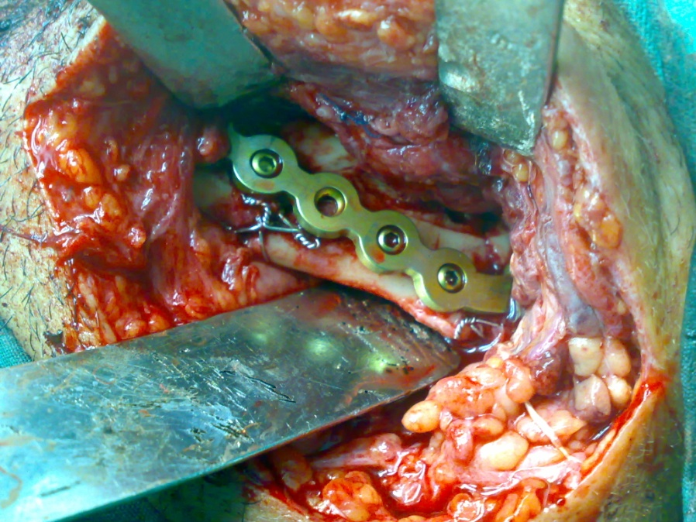

Slide 12
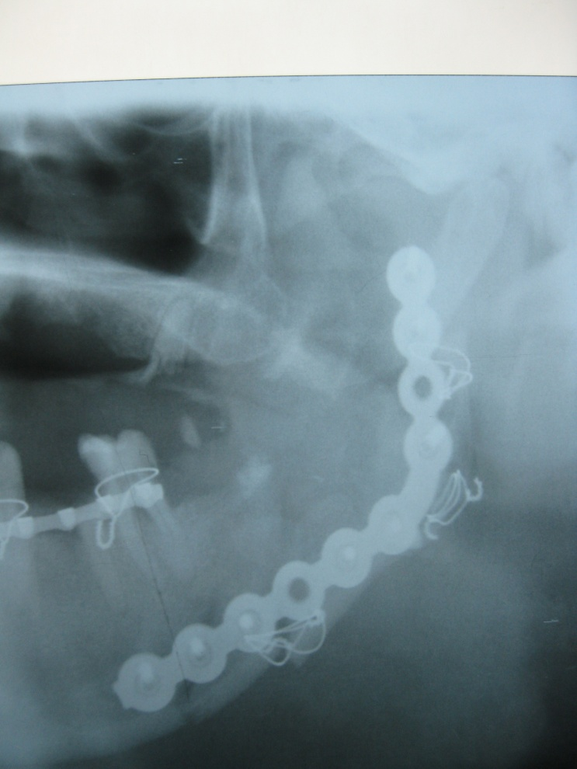
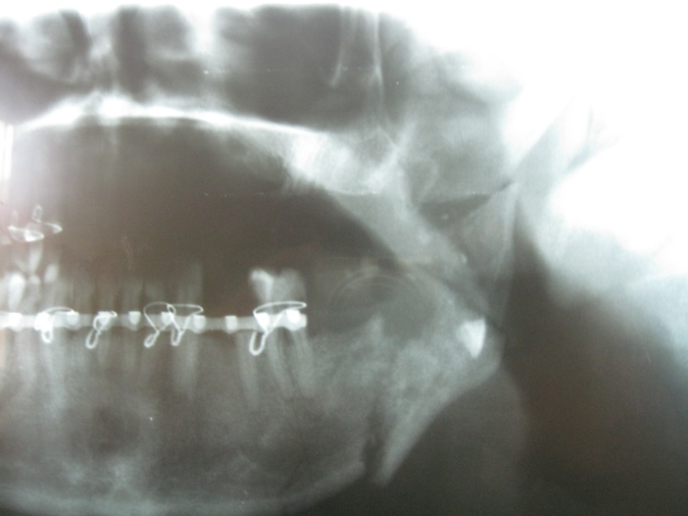

Slide 13
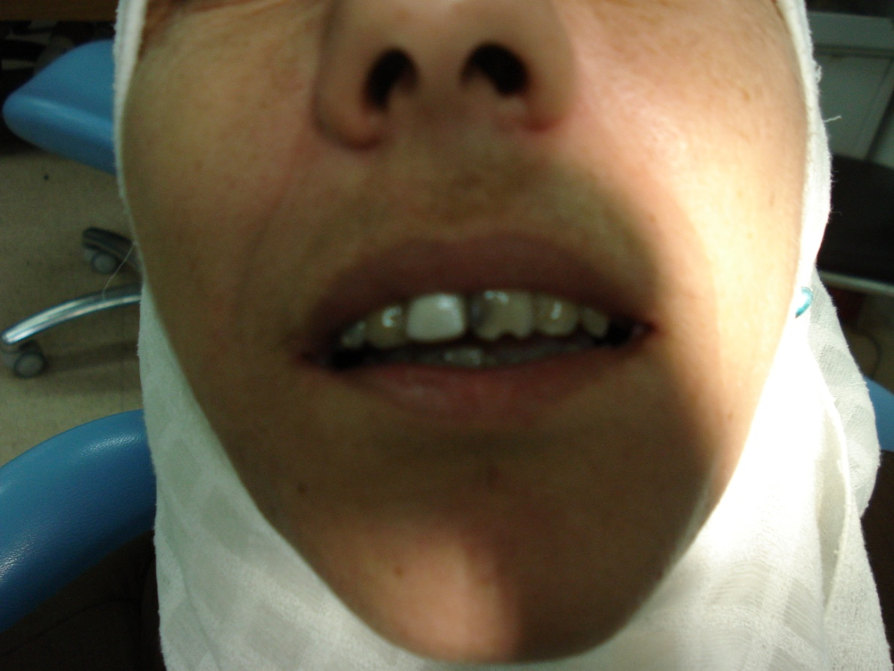
4- الحروق الكيماوية الموضعة :

Slide 14
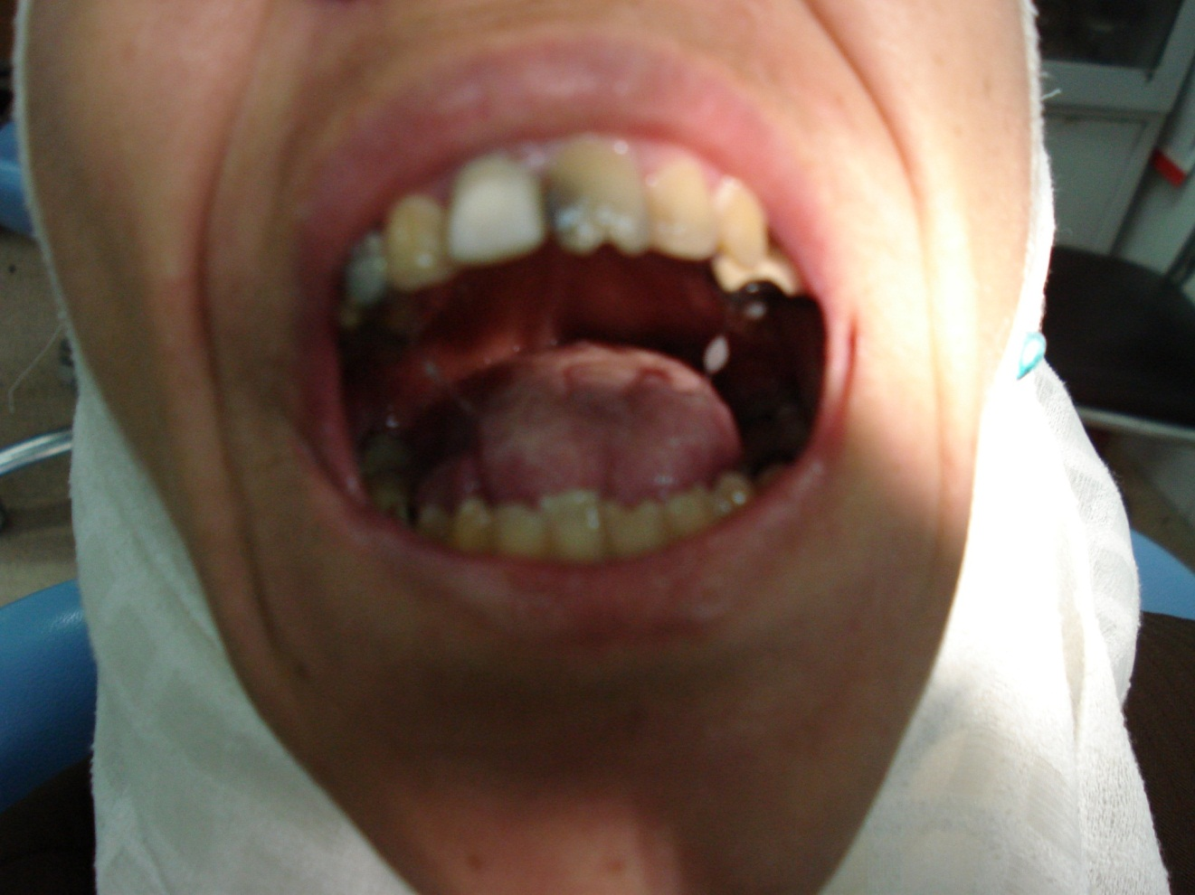

Slide 15
المعالجات الإسعافية

Slide 16
عند معالجة أي مريض بشكل عام سواء في الميدان أو في المشفى يتم مباشرة اتخاذ إجراءات دعم الحياة الأساسي Basic life support أو قاعدة ال ABC في الإسعاف و تتضمن :
تأمين الطريق الهوائي و تثبيت العمود الفقري الرقبي .
التنفس و التهوية الجيدة .
الدوران و السيطرة على النزف

Slide 17
أولا – تأمين الطريق الهوائي و تثبيت العمود الفقري الرقبي
و يتضمن الخطوات التالية :
التقييم الأولي و تحديد أي عائق في الطرق التنفسية .
إزالة العوائق و فتح الطرق التنفسية و وضع المريض بوضعية جيدة .
وضع مجرى هوائي Airway فموي أو أنفي .
إجراء تنبيب فموي أو أنفي عند الحاجة .
و في حال عدم القدرة على التنبيب إجراء خزع رغامى .

Slide 18
ملاحظة : أهم عامل يؤثر في تأمين الطريق الهوائي هو وعي المريض .
فإذا كان واعيا أو قادرا على الحفاظ على الطريق الهوائي سالكا فغالبا ما نلاحظه بوضعية الجلوس أو الانحناء للأمام و ذلك لتسهيل خروج المفرزات من الفم و لا يستطيع الاستلقاء .

Slide 19
أما إذا كان غير واعيا فيجب العمل على فتح الطريق الهوائي و ذلك من خلال :
مناورات حركية لفتح الطريق الهوائي (( airway manuevers )) .
مص المفرزات من الطريق الهوائي .
استخدام أجهزة مساعدة لفتح الطريق الهوائي .

Slide 20
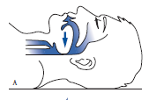
نلاحظ هنا التماس الحاصل بين قاعدة اللسان و الجدار الخلفي للبلعوم في حالة المريض غير الواعي .

Slide 21
مناورات حركية لفتح الطريق الهوائي
) airway manuevers (
تتم المناورات بطريقتين و ذلك في المريض غير الواعي :
أ – رفع الذقن (( Chin lift )) : باستخدام يد واحدة يتم وضع الأصابع على الحافة السفلية للفك السفلي و يوضع الإبهام عند السطوح اللسانية للأسنان الأمامية السفلية و من ثم يرفع الفك بلطف .

Slide 22
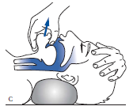
رفع الذقن

Slide 23
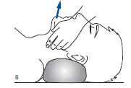
دفع الفك (( Jaw Thrust )) : حيث يتم وضع كلتا اليدين عند زاويتي الفك و دفع الفك للأعلى أو للأمام .

Slide 24
بعد ذلك يتم استقصاء الحفرة الفموية بحثا عن أي مفرزات من لعاب أو دم و أجسام غريبة و أسنان مخلوعة و تعويضات سنية ( بدلات ) و إزالتها و في حال وجود أسنان متقلقلة أو تعويضات سنية في مكانها فيجب أن تزال . و يتم الفحص باستخدام خافض لسان و جهاز مص المفرزات و خاصة الرأس الماص المستعمل في عمليات اللوزات من دون أي محاولة لتحريض منعكس الإقياء .
في حال وجود إقياء يتم وضع المريض على جانبه – بعد نفي الإصابة الفقرية الرقبية – بحيث يتم خروج المفرزات .
و في حال أن المريض غير واعي و لا يمكن السيطرة على المفرزات و لا تأمين طريق هوائي فيجب هنا أن يؤخذ التنبيب بعين الاعتبار لحين معالجة السبب المؤدي لإغلاق الطريق الهوائي .

Slide 25
في بعض حالات كسور الفك السفلي مثل كسر نظير ارتفاق أو جسم أو زاوية ثنائي الجانب فقد يحصل تراجع للقك السفلي للخلف و بالتالي انسداد ميكانيكي للطريق التنفسي و بالتالي يجب هنا وضع جبيرة لتقديم الفك السفلي أو تركيب أقواس إريك على الفكين و جر الفك السفلي للأمام و إغلاق الفم للحفاظ على الفك السفلي في مكانه .

Slide 26
بعض الكسور المتفتتة في المنطقة الأمامية للفك السفلي قد تؤدي لتراجع اللسان للخلف و بالتالي يحصل تماس بين قاعدة اللسان و جدار البلعوم الخلفي و بالتالي انسداد الطريق الهوائي .
يتم التدبير بأخذ قطبة عند ذروة اللسان و التحكم بوضعية اللسان و جره للأمام و أحيانا ربطه بالشفة .

Slide 27
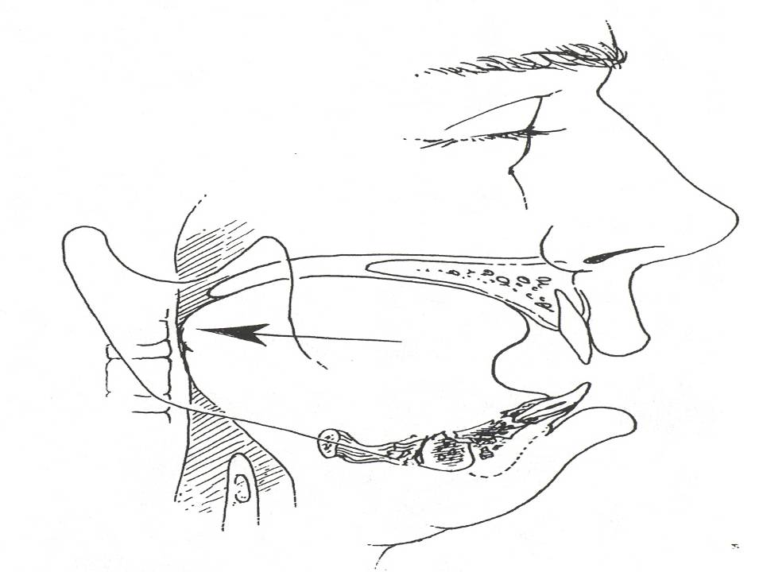

Slide 28
بالنسبة للفك العلوي فمن النادر أن يكون هناك تبدل يؤدي لإعاقة الطريق الهوائي لكن في حالات نادرة جدا فإن كسور الفك العلوي من نمط Lefort II , III يحصل فيها تبدل بالاتجاه السفلي الخلفي على طول قاعدة الجمجمة .
يتم التدبير بوضع دكة بلعوم أنفي خلفية لرفع الفك العوي كاملا أو وضع أنبوب أنفي بلعومي يتم الحفاظ عليه نظيفا بإجراء مص مفرزات دوري من وقت لآخر .

Slide 29
كسور الفك العلوي حسب تصنيف Lefort

Slide 30
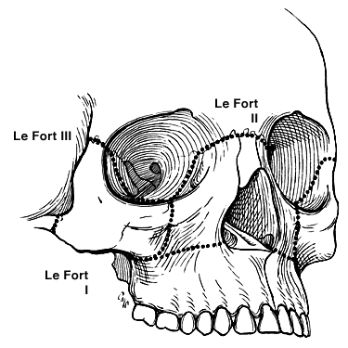

Slide 31
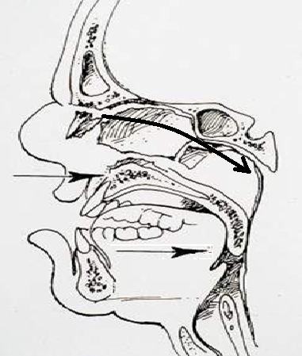

Slide 32
أخيرا في حال كسور الأنف و الثلث المتوسط للوجه قد يحصل نزف و رعاف من ألانف بسبب التروية الغزيرة .
الأمر الذي يؤدي لإعاقة الطريق الهوائي و هو ما سنتكلم عنه لاحقا .

Slide 33
ثانيا - التنفس و التهوية الجيدة :
بعد تأمين طريق هوائي , يجب التأكد من تنفس المريض و أنه يحص على كفايته من الأوكسجين .
لذلك يجب تقييم الوظيفة الرئوية و فحص الرئتين و الصدر و الحجاب الحاجز .
دور جراح الفكية محدود في هذه المرحلة .

Slide 34
ثالثا - الدوران و السيطرة على النزف
بعد تأمين الطريق الهوائي و التنفس جيدا يجب تقييم الجهاز القلبي الوعائي لتأمين التروية لكافة أعضاء الجسم و خاصة الحيوية منها كالدماغ و الكليتين .
و يتم ذلك بتقييم الوظيفة القلبية و معالجة ما يعيق الدورة الدموية من توقف قلب و إيقاف النزف و ذلك للحفاظ على الدم و الوقاية من الصدمة بنقص الحجم .

Slide 35
السيطرة على النزف
النزف قد يكون داخليا أو خارجيا :
النزف الداخلي : يكون عادة إلى الأجواف الصدرية , البطن , خلف البريتوان و الأطراف .
يتم الكشف عنها بالفحص السريري و تصويرالطبقي المحوري .
و التدبير يكون عادة بالمراقبة أو الجراحة .

Slide 36
النزف الخارجي : و ذلك من خلال جروح النسج الرخوة أو الكسور المتبدلة و يتم تدبير هذه النزوف برد الكسور في حالة الكسور أو بالضغط المباشر و خاصة في الناحية الوجهية أو بالخياطة أو بالإرقاء بوسائل أخرى .
على الرغم من طبيعة التروية الوجهية الغزيرة فإن النزف الغزير الحاصل من الناحية الوجهية أو من فروة الرأس نادرا ما يكون له أثر ضار على المريض و في حال وجود أي علامات على وجود صدمة بنقص الحجم مترافقة مع جروح و أذيات وجهية فيجب الشك بوجود أذيات أخرى في الأعضاء الأخرى .

Slide 37
أهم أسباب النزوف من المنطقة الوجهية الفكية :
أذيات النسج الرخوة .
الكسور المتبدلة بشدة .
الرعاف .

Slide 38
I – أذيات النسج الرخوة :
لأن تروية النسج الوجهية غزيرة فإن النزف فيها يكون معتبرا خاصة جروح الفروة و التي يحصل فيها النز من الخوذة الصفاقية , و حالات الطلق الناري و التعرض لشظايا الانفجار .
كما يحصل عادة رضوض للأوعية الوجهية و خاصة الشريان الوجهي عند منطقة الزاوية الفكية .
و في بعض الأحيان نتيجة النزف الغزية قد نحتاج لربط الشريان السباتي الظاهر لكنه ذلك لا يوقف النزف مالم يرفق بإرقاء جيد للجروح الوجهية بسبب تفاغر التوعية من الطرف الآخر في الوجه .
و لذلك في هذه الظروف يتم إرقاء الجروح و خياطتها بشكل تقريبي و من ثم بعد استقرار الحالة العامة تتم خياطتها .

Slide 39
II- الكسور المتبدلة بشدة :
خاصة كسور الفك السفلي عند جسم و زاوية الفك السفلي بسبب مرور الحزمة السنية السنخية السفلية ضمن عظم الفك السفلي .
التدبير يكون برد الكسر و التثبيت بسلك إسعافي قبل و بعد خط الكسر .
أما كسور الأنف و الوجه المتوسط فقد تؤدي لنزوف من الشرايين الغربالية .
و كسور الفك العلوي من نمط Lefort I, II قد تؤدي إلى نزف من الشريان الفكي الباطن و يتم السيطرة على هذا النزف بالدك و هو ما سنتكلم عنه لاحقا .

Slide 40
III – الرعاف :
يحصل الرعاف نتيجة رض على الأنف من دون كسور ( جسم أجنبي مثلا ) أو نتيجة لكسر في عظم الأنف و الفك العلوي و هنا يمكن للرعاف أن يتوقف لوحده أو يتم تدبيره بدكة أمامية للأنف أو خلفية .

Slide 41
يتم استعمال العديد من المواد لإجراء الدكات الأنفية الأمامية أو الخلفية :
الشاش المعقم أو الشاش مع الفازلين .
لفافات قطنية أو اسفنج قابل للانتفاخ .
مواد مرقئة ممتصة ( Gelfom , surgecel )
الدكات الخلفية تتم باستخدام قثطرة فولي .
وإذا لم تنفع الأساليب السابقة تطلب استشارة أذنية .

Slide 43
فحص الوجه و الفكين :
بعدالانتهاء من الإسعافات الأولية واستقرار حالة المريض يبدأ الفحص كاملا .
يتم بداية غسيل الوجه و داخل الفم و ذلك من أجل إزالة كافة الخثرات الدموية و الأجسام الأجنبية .
و ذلك من أجل تسهيل الفحص داخل و خارج الفم .
يتم الفحص بداية :
خارج الفم .
داخل الفم .

Slide 44
الفحص خارج الفم
بداية بالتأمل يتم ملاحظة الوذمة و الكدمات و جروح النسج الرخوة كما يتم تسجيل أي تشوهات عظمية و النزوف و أي نز للسائل الدماغي الشوكي .
غالبا ما تدل الوذمة و الكدمة على مكان الكسر سواء العظم الوجني و الفك السفلي .
ثم بعد ذلك يتم فتح الجفنين لفحص العينين و التأكد من عدم وجود اذية في مقلة العين أو أي جروح في الجفنين . كما يتم فحص القدرة البصرية في حالة المريض الواعي .

Slide 45
الفحص خارج الفم
نقوم بعد ذلك بجس الحواف العظمية بداية من العظم الجبهي في الثلث العلوي من الوجه بعد ذلك يتم جس حواف الحجاج بحثا عن أي درجة أو عدم استمرارية ثم باتجاه القوس العذاري .
يتم بعدها جس المركب الأنفي تحريا للكسور حيث يشعر الفاحص بحس فرقعة عظمية .
بعدها يتم جس الفك السفلي و الحافة السفلية للفك السفلي مع التأكد من فتحة الفم و جس اللقم أثناء الفتح و الإغلاق .

Slide 46
الفحص خارج الفم
بعد ذلك يتم فحص مناطق الخدر كتلك التي نشاهدها في حالة كسر العظم الوجني حيث يشكو المريض من الخدر في الوجنة و الجفن السفلي و الشفة العلوية نتيجة أذية العصب تحت الحجاج و كذلك الخدر في الشفة السفلية نتيجة كسر جسم أو زاوية الفك السفلي .
يتم بعدها فحص التراكيب الوجهية الحيوية مثل وظيفة العصب الوجهي و كذلك قناة الغدة النكفية .

Slide 47
الفحص داخل الفم
بداية يتم تنظيف داخل الفم باستعمال مضامض فموية و إضاءة جيدة و جهاز مص المفرزات .
يتم الفحص داخل الفم بحثا عن اي كدمات سواء في دهليز الفم أو في جوف الفم . غالبا ما تدل هذه الكدمات على وجود كسور .
بعدها يتم فحص الإطباق و أي تغييرات في الإطباق تدل على كسور في الفكين أو كسور سنخية .
للتأكد من وجود كسر في جسم الفك السفلي يتم مسك طرفي الفك السفلي و التحريك على طرفي الكسر للتأكد من وجود كسر فك سفلي .

Slide 48
الفحص داخل الفم
يتم مسك الفك العلوي بالإبهام و السبابة و التحريك للأمام و الخلف للتأكد من وجود كسر فك علوي مع الانتباه لمستوى الحركة و ذلك لتمييز كسر الفك العلوي .

Slide 49
فحص حركة الفك العلوي

Slide 50
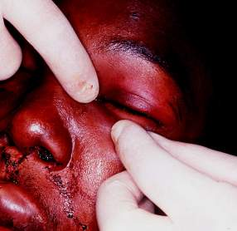
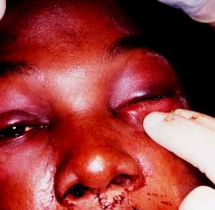

Slide 51
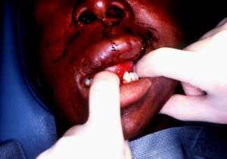
مسك طرفي الكسر للتحقق من وجود حركة في مكان الكسر

Slide 52
الفحص الشعاعي
يتضمن الفحص الشعاعي للوجه و الفكين غالبا التصوير البسيط و الطبقي المحوري CT و CT 3D .
يفيد التصوير الشعاعي في تحديد حجم الإصابة و وضع خطة معالجة .
عادة ما يتم طلب طبقي محوري بمقاطع محورية و جبهية مع تشكيل ثلاثي أبعاد و ذلك في حالات الكسور المتعددة في الوجه .

Slide 53
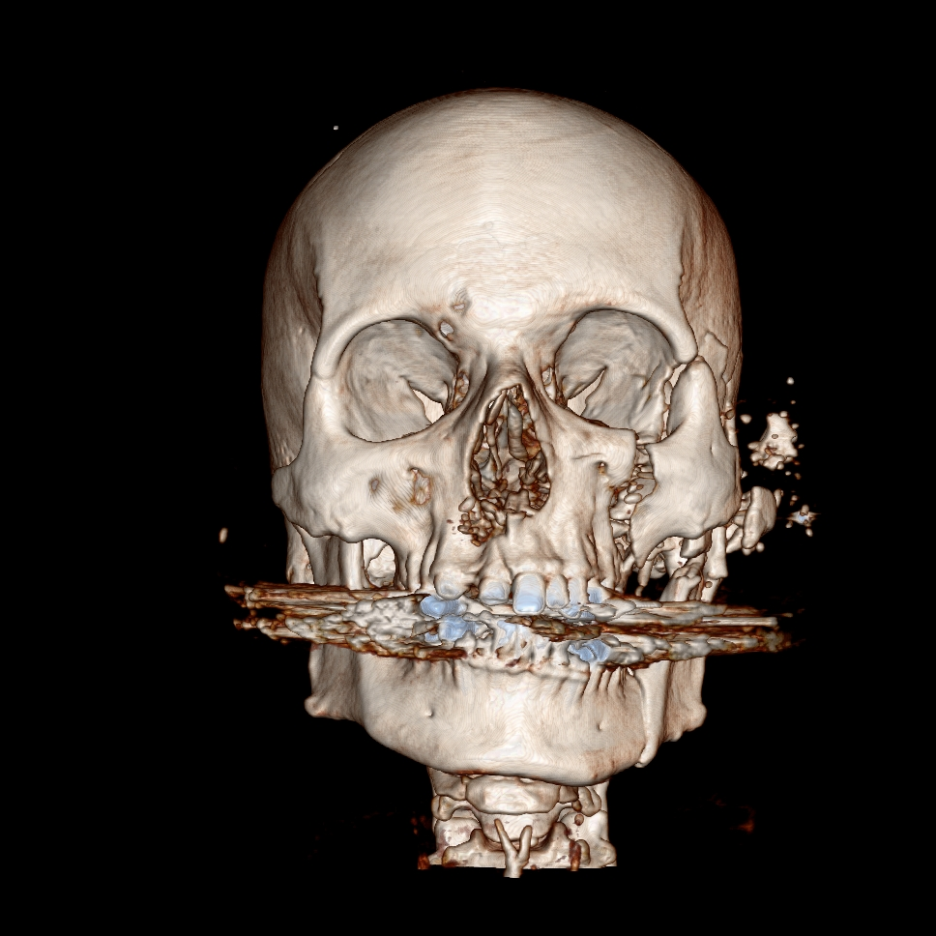
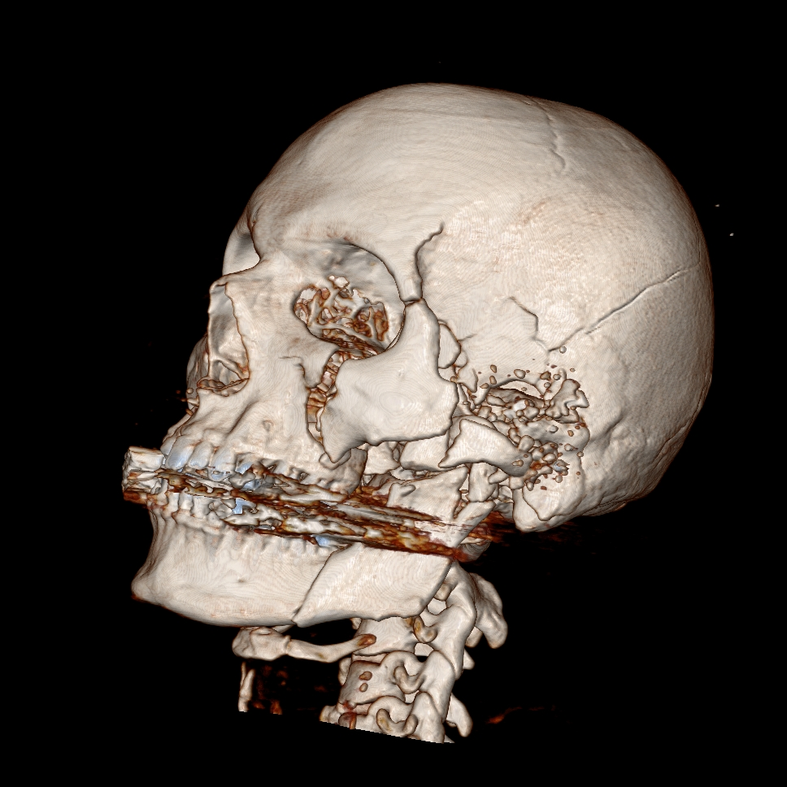
صورة طبقي محوري ثلاثي الأبعاد

Slide 54
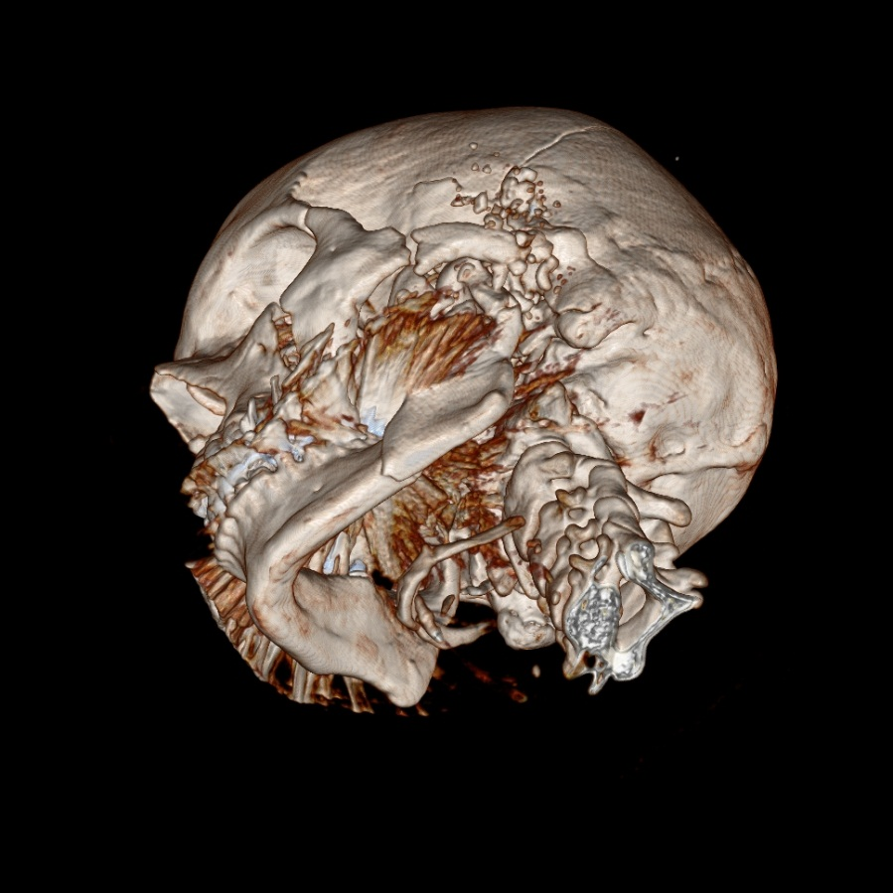
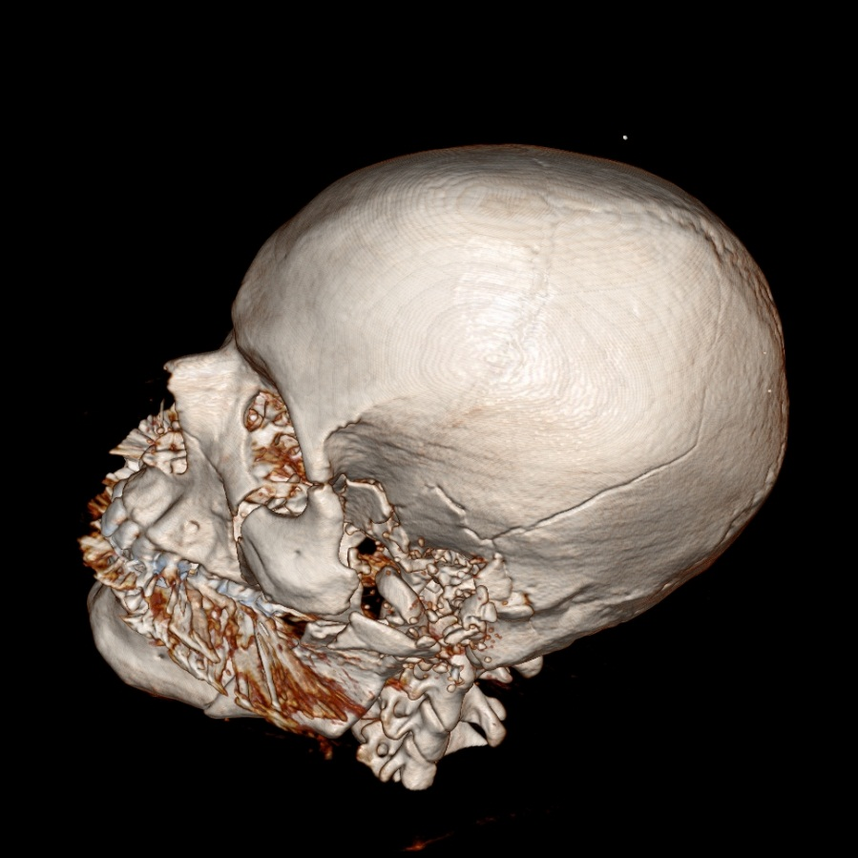

Slide 55
مثال :
في حالات كسور الفك السفلي يطلب صورة خلفية أمامية للجمجمة و صورة بانورامية للفكين .
في حالات كسور العظم الوجني يطلب صورة قاعدية للجمجمة و صورة أنفية ذقنية ( Water’s View ) .
كسور عظام الأنف يتم طلب صورة جذر أنف .
كسور الفك العلوي ( Lefort ) يتم تمييزها سريريا أكثر من الصور الشعاعية

Slide 56
صورة قاعدية للجمجمة صورة أنفية ذقنية

Slide 57
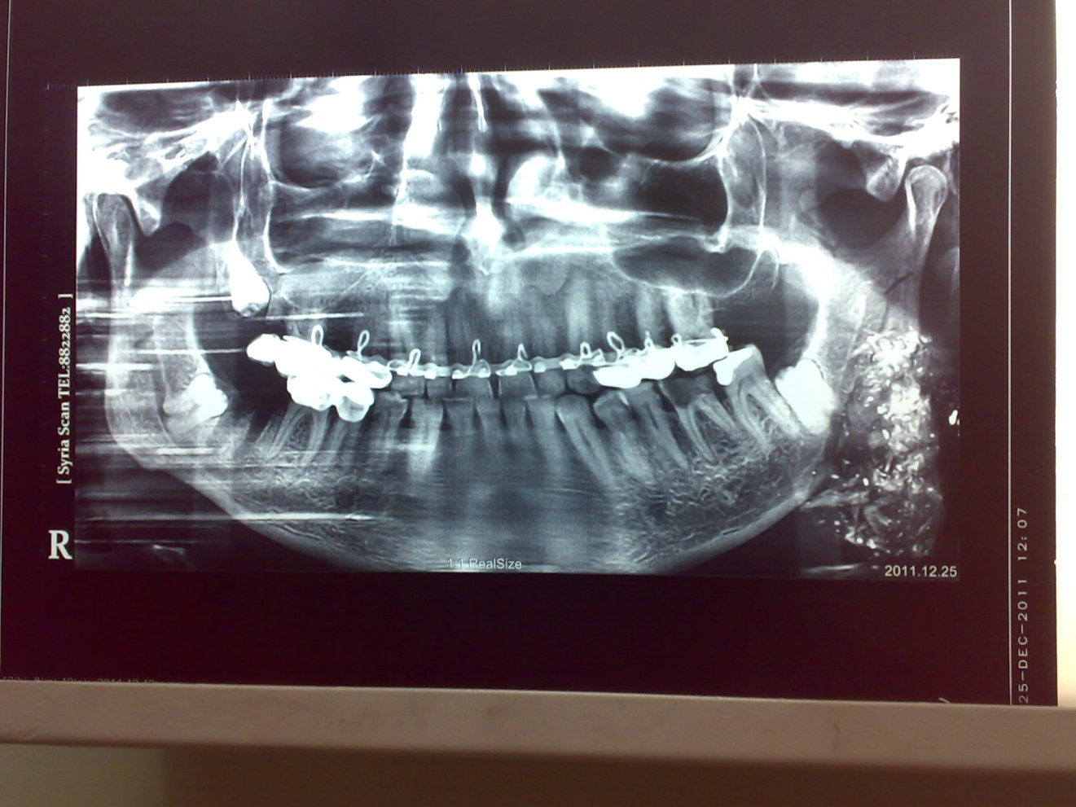
صورة بانورامية للفك السفلي توضح كسر زاوية و رأد أيسر متفتت نتيجة طلق ناري

Slide 58
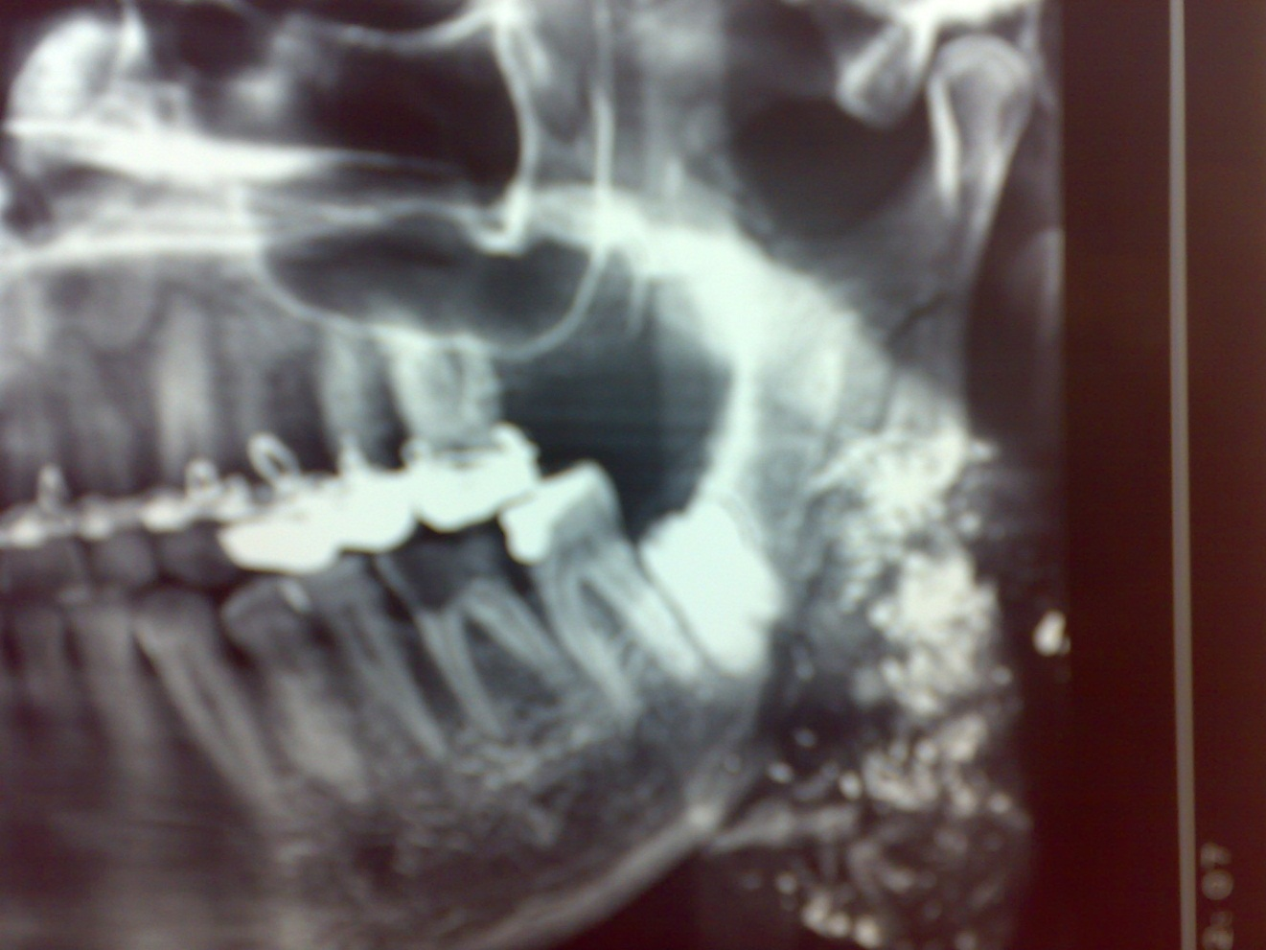

Slide 59
توزع الإصابة
1- على مستوى النسج الرخوة :
( جلد - عضلات ) وهذه تزيد بمرتين عن الأذيات التي تصيب النسج والعظام معاً .وتعادل 70% من مجموع الجروح التي يتعرض لها الوجه.
* تتطلب مثل هذه الأذيات عناية ورعاية شديدتين.

Slide 60
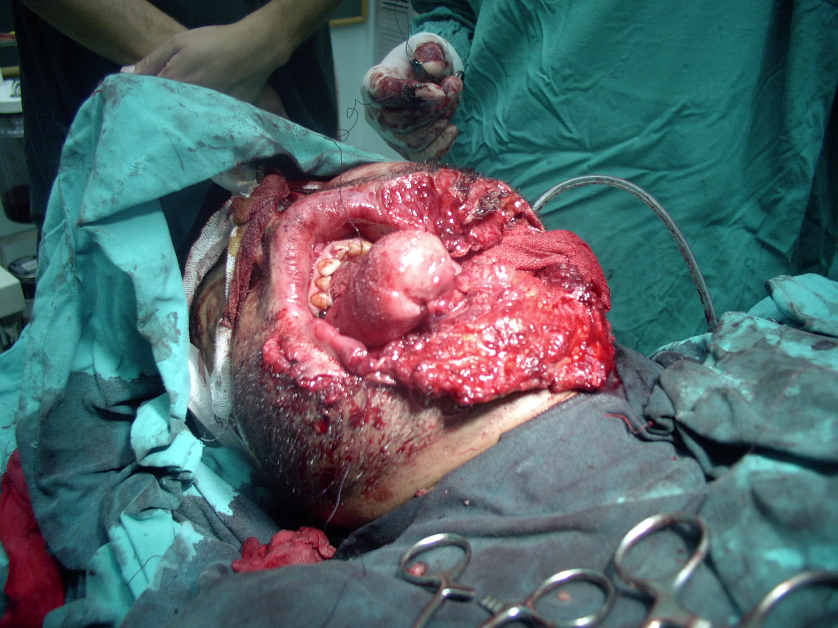

Slide 61
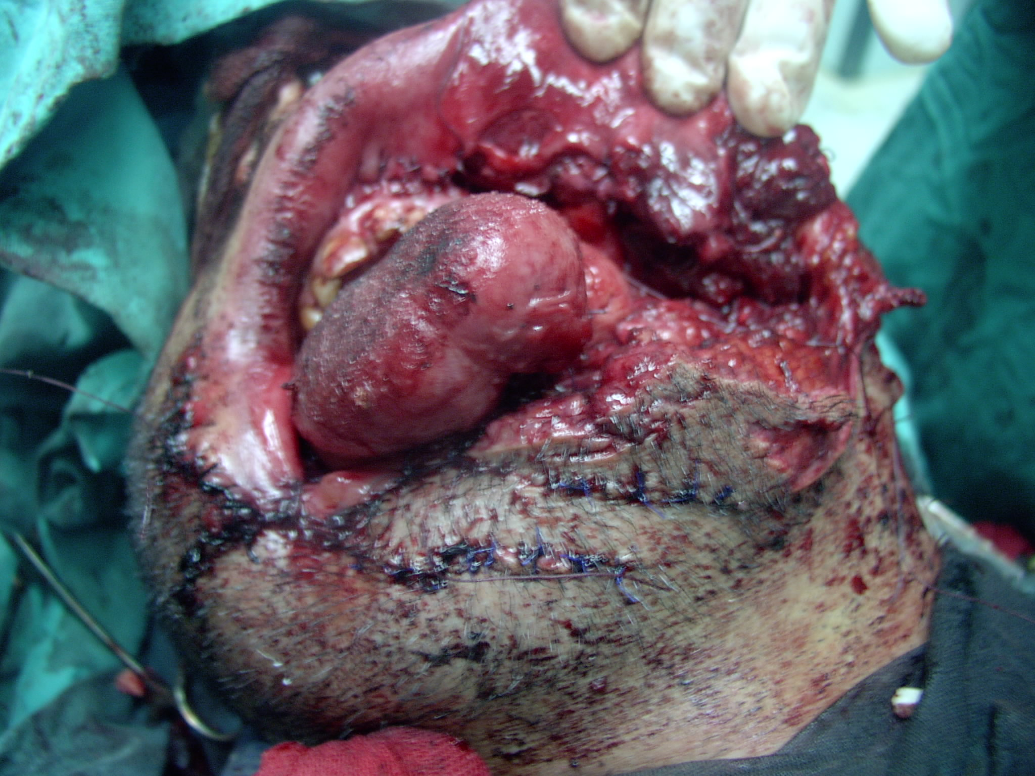

Slide 62
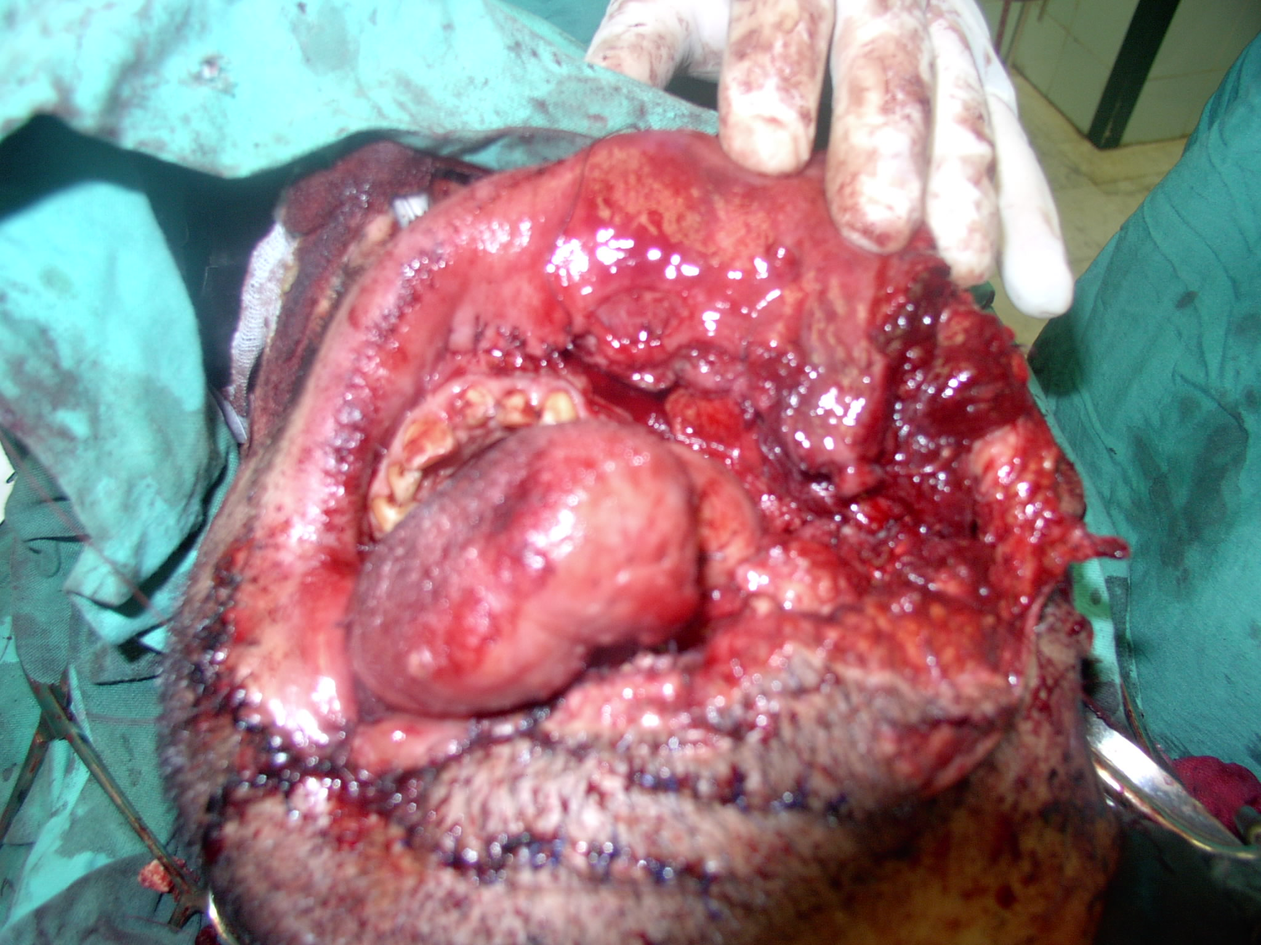

Slide 63
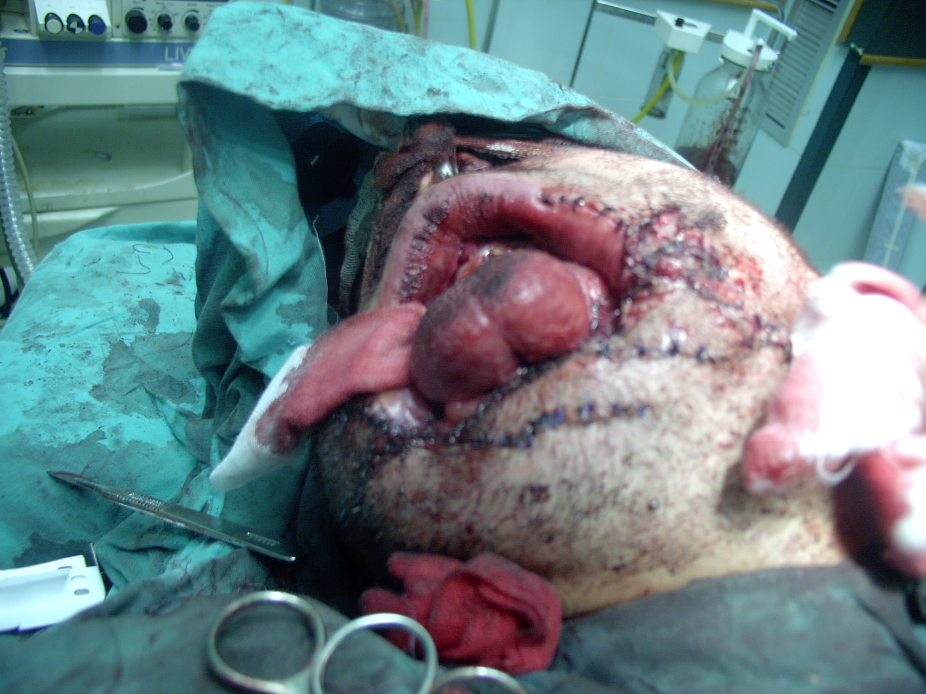

Slide 64
توزع الإصابة
2- على مستوى عظام الوجه:
و تشكل أذيات عظام الوجه والفكين :
الفك السفلي 58 % .
الفك العلوي 29% .
إصابة كلا الفكين 13 % .
*يجب أن تؤخذ هذه المعطيات بعين الاعتبار من أجل وضع الخطة العلاجية.

Slide 65
الإصابات العامة المرافقة للمنطقة الوجهية
أذيات أذن أنف حنجرة.
أذيات على العنق.
أذيات على العين والحجاج.
النسبة الأقل : أذية وجهية + جسمية .

Slide 66
الأذيات بشكل عام
بسيطة.
معقدة.

Slide 67
التصنيف(Calcification)
حسب الأذيات النسيجية .
حسب أشكال الأذية .
حسب العوامل المسببة .

Slide 68
أولاً- حسب الأذيات النسيجية
أ- جرح النسج الرخوة.
ب- جروح نسيجية مع أذيات عظمية:
مع الفك السفلي.
مع الفك العلوي.
الفكين معاً .
على مستوى العظم الوجني.
الحجاج والعين.
كامل هيكل الوجه.

Slide 69
ثانياً- وفق شكل الأذية
أ- الأذيات المجتزأة (المنفصلة).
ب- أذيات مترافقة مع أذيات جسمية أخرى بعيدة .

Slide 70
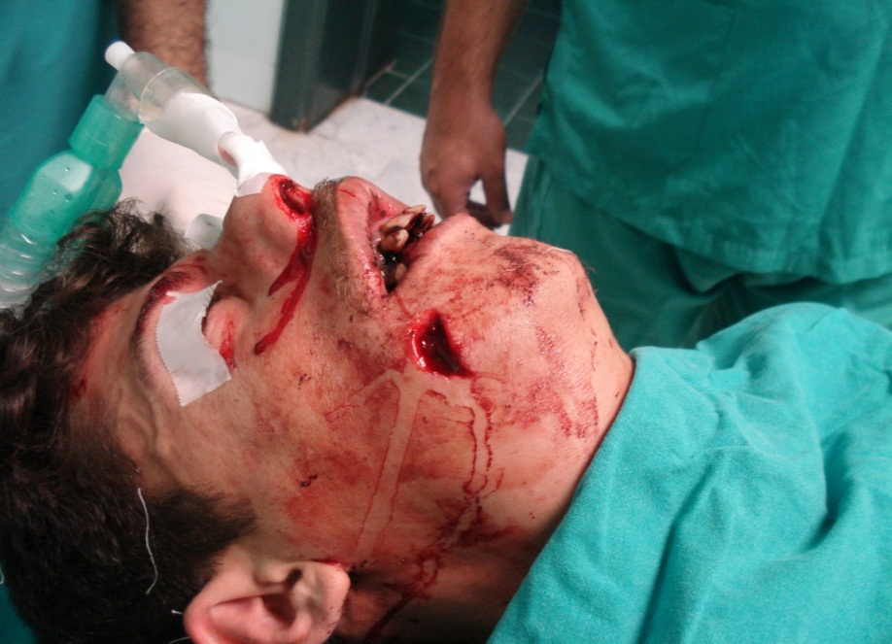
الأذيات المجتزأة (المنفصلة)
- لاتترافق مع أذية اللسان – الغدد اللعابية – أو بقية أعضاء الوجه.

Slide 71
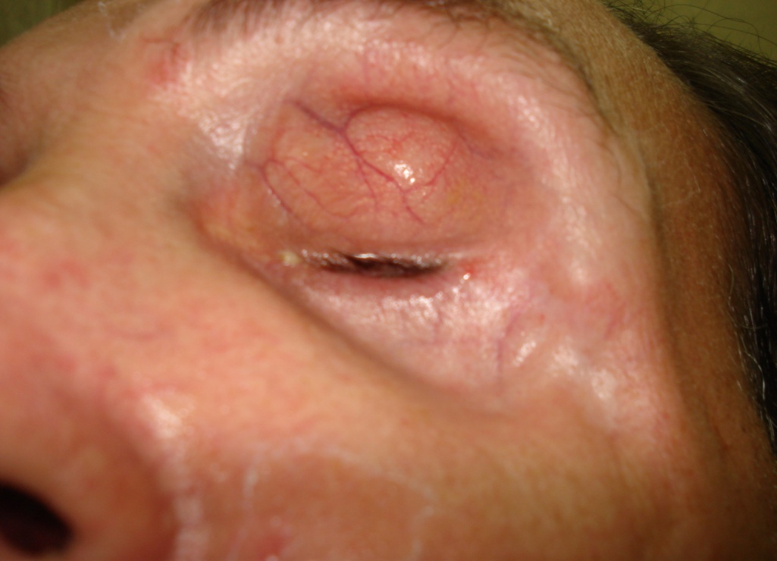
الأذيات المجتزأة (المنفصلة)
2. مترافقة مع أعضاء الوجه.

Slide 72
مترافقة مع أذيات جسمية أخرى بعيدة
1- وحيدة.
2- متعددة.
3- شاملة الأذن والفم وملحقاتهم.

Slide 73
مـلاحـظــــــة
يرافق هذه الرضوض نزوف قد تسبب أذية متباينة حسب مايلي:
1- الجروح النافذة – لها فوهة دخول وخروج .
2- فوهة دخول واستقرار في مكان ما .
3- إصابة جزئية في الذقن – زاوية الفك – منطقة صغيرة في الوجه.

Slide 74
أذيات النسج الرخوة
تكتسب أذيات النسج الرخوة في المنطقة الوجهية أهمية كبيرة كونها منطقة تجميلية .
تتضمن أذيات النسج الرخوة عدة أنماط و هي :
سحجات .
كدمات .
جروح قاطعة .
أذيات انقلاعية .
عضات البشر و الحيوانات .

Slide 75
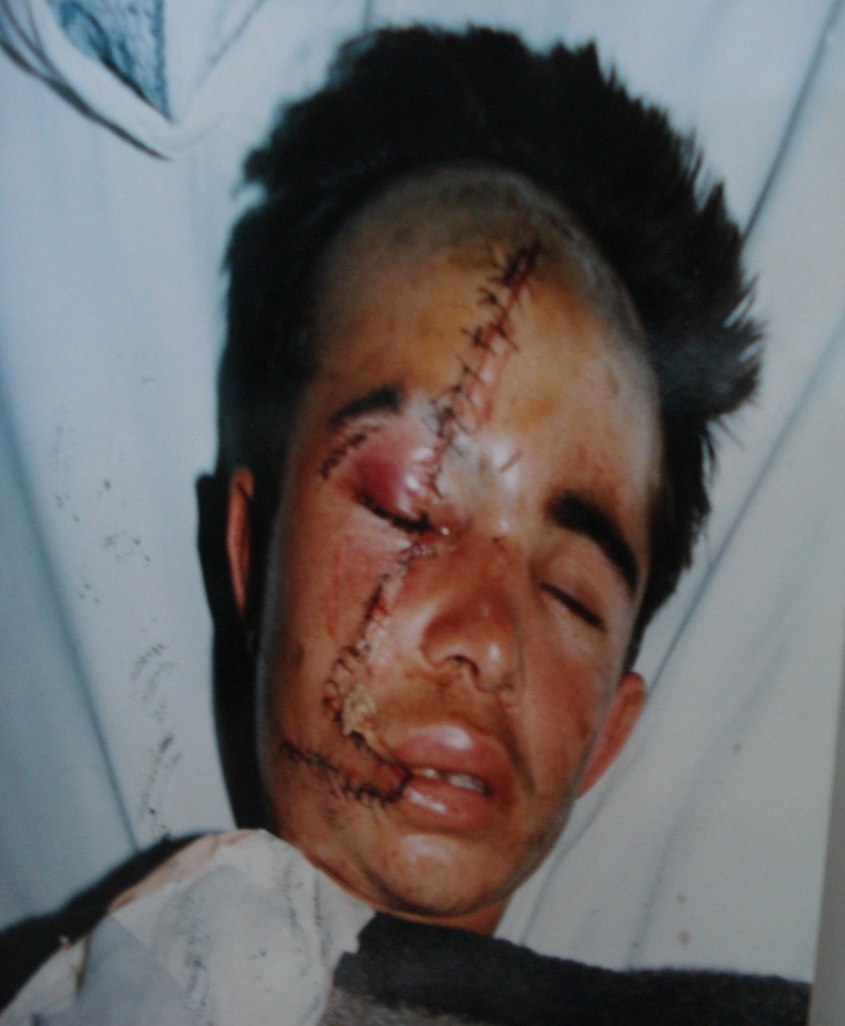
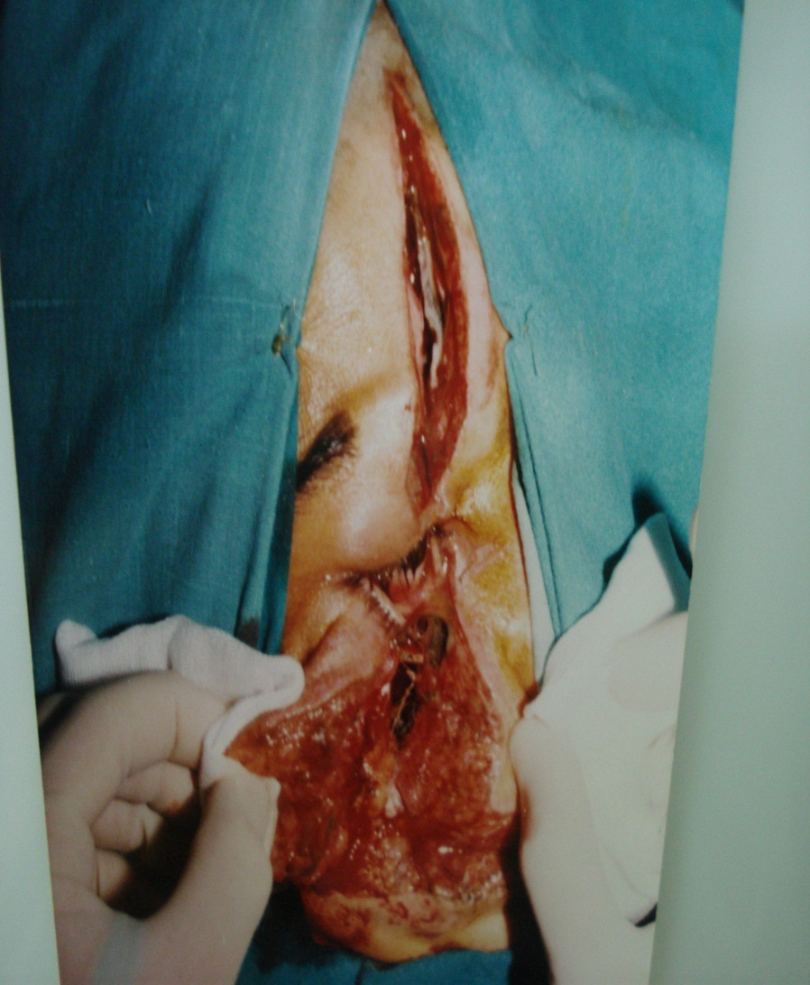
جروح قاطعة

Slide 76
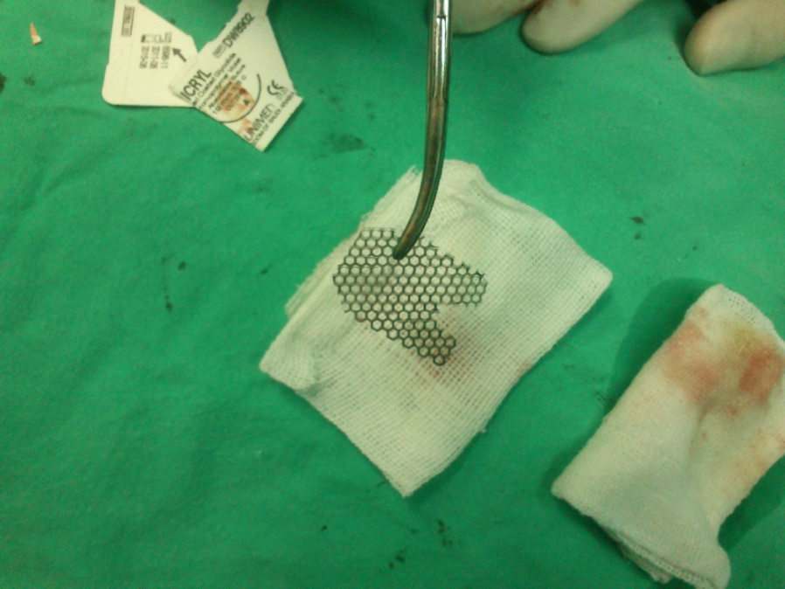
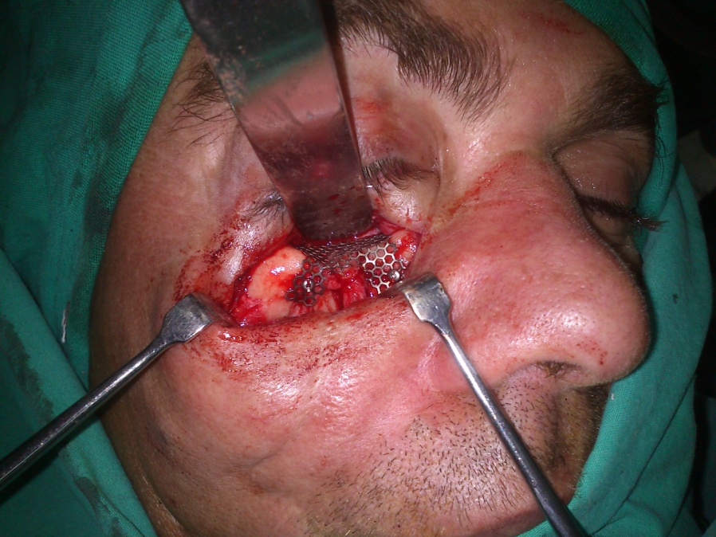

Slide 77
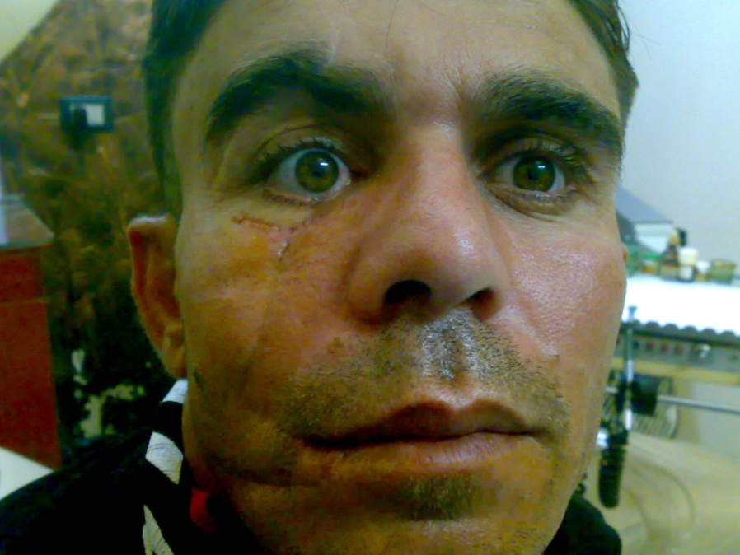
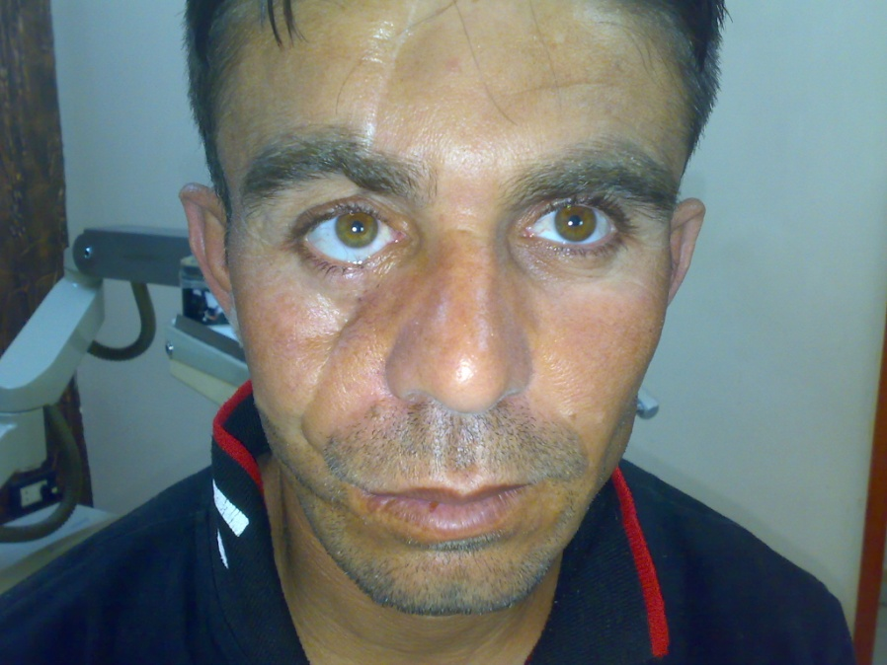

Slide 78
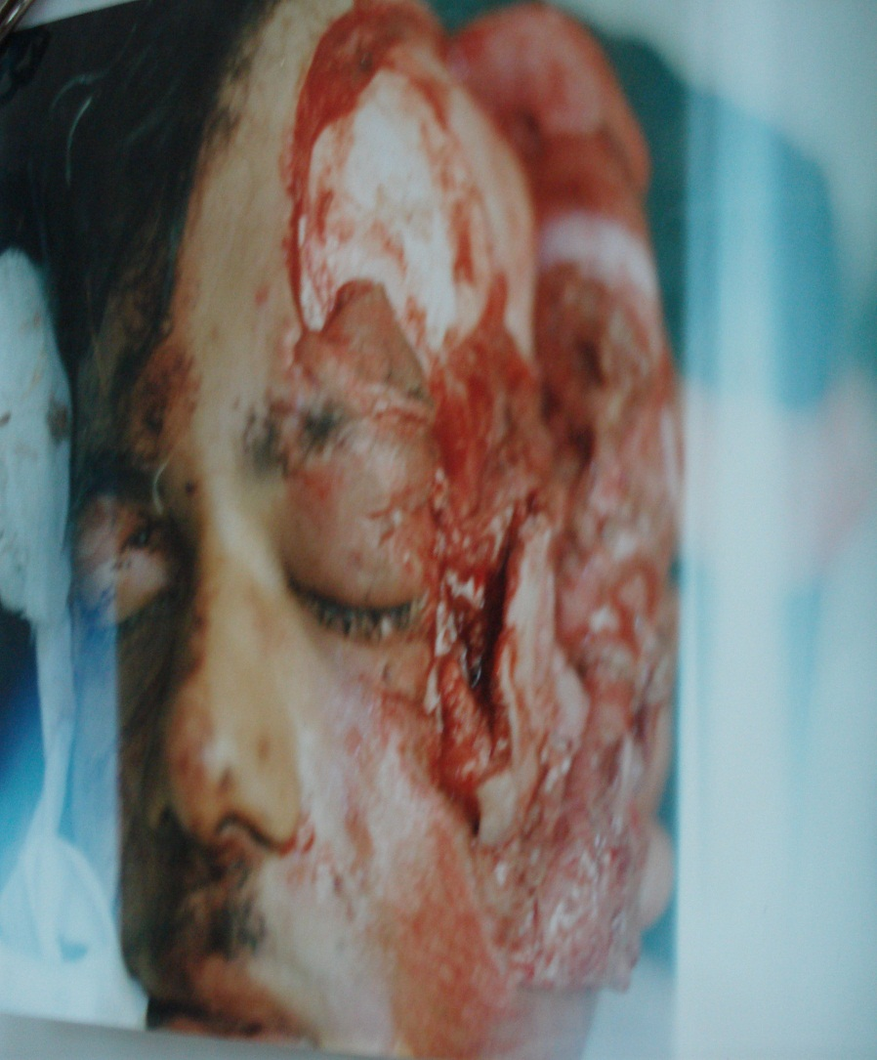
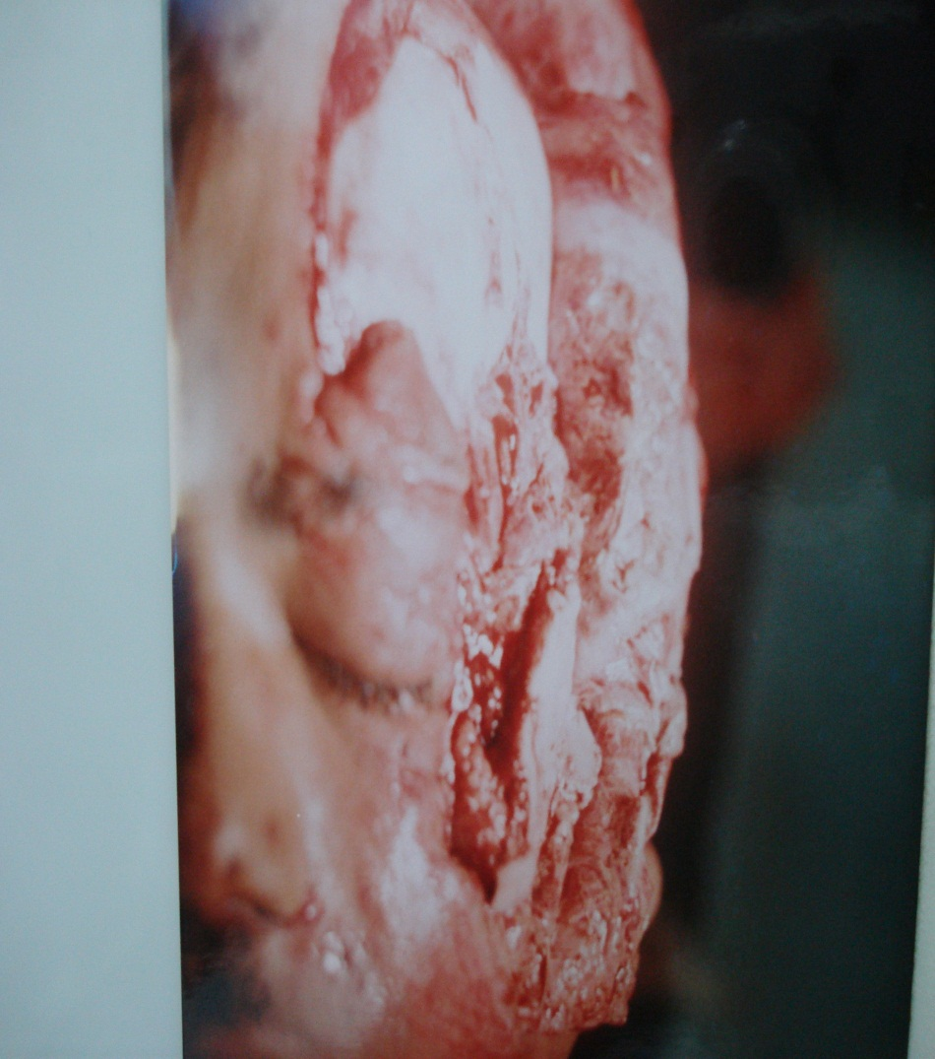
أذيات انقلاعية

Slide 79
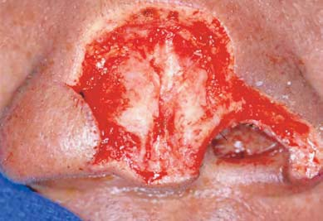
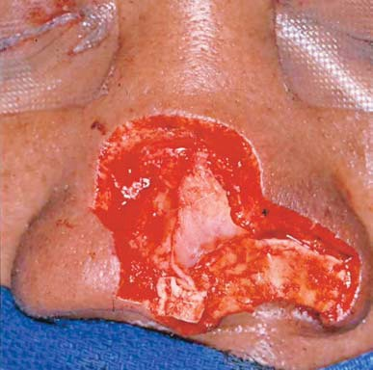
ضياع مادي في الأنف ناتج عن عضة كلب

Slide 80
المبادئ العامة لمعالجة الجروح الوجهية :
التخدير بمخدر ليدوكائين 2% مع أدرينالين 1/ 100000( ما عدا بعض المناطق كذروة الأنف و صيوان الأذن يتم التخدير بمخدر موضعي فقط ) .
تنظيف الجرح و إزالة كافة الأجسام الأجنبية .
تنضير طرفي الجرح و إزالة كافة النسج المتموتة على طرفي الجرح .
الخياطة على طبقات حيث تتم خياطة الطبقات تحت الجلد بخيطان 3-0 أو 4-0 فايكريل كما تتم خياطة الجلد بخيطان 5-0 أو 6-0 نايلون .
تتم تغطية الجرح بضماد رطب مضاد للإنتان حتى فك القطب .
يتم فك القطب بعد 5 – 7 أيام و بعدها يتم وضع شرائط لاصقة على الجرح لا يكون هناك أي شد على الجرح .

Slide 81
في بعض الحالات الخاصة يتم تأخير إغلاق الجرح بسبب وجود كسر في النسج العظمية تحت الجرح و ذلك للأسباب التالية :
يؤمن الجرح مدخلا جراحيا للعظم لإصلاحه .
بعد رد العظم يتم رد النسج إلى مكانها الصحيح .

Slide 82
يجب إغلاق الجروح الوجهية خلال 24 ساعة من الأذية لتحقيق أفضل النتائج التجميلية .
هناك بعض الحالات الخاصة في أذيات النسج الرخوة منها :
بعض الجروح التي يوجد فيها فقد بالنسج كجروح الطلق الناري لا يمكن إغلاقها مباشرة . يمكن إغلاقها بشكل متأخر .و يمكن أن تحتاج لشرائح لإغلاقها .
عضات الحيوانات و البشر بحاجة لإصلاح متأخر .
يجب الانتباه لجروح الحافة القرمزية للشفة و الحاجب حيث يجب الخياطة الحواف إلى بعضها .
جروح الأجفان التي تشمل الأقنية الدمعية .

Slide 83
جروح الخد التي تتضمن قطع فروع العصب الوجهي أو قناة النكفة . حيث يجب خياطة الفروع الوجهية خياطة مجهرية .
يجب تصريف الأورام الدموية التي تتوضع فوق الغضاريف مثل غضروف الأذن أو حاجز الأنف . لأن عدم التصريف يؤدي لتنخر الغضروف أسفل الورم الدموي .

Slide 84
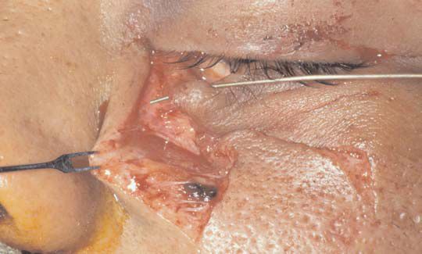
جرح في الحاجب يحتاج لاستقصاء القناة الدمعية

Slide 85
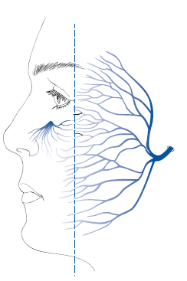
يلاحظ هنا توزع و مسير فروع العصب الوجهي .
الخط المار من وحشي العين و العمودي نحو الأسفل هو خط افتراضي .
جميع الفروع الوجهية خلف هذا الخط في حال الأذية بحاجة لخياطة العصب مجهريا أما أمام هذا الخط فأي أية ليست بحاجة للإصلاح

Slide 86
أذية في الخد الأيسر تتضمن الغدة النكفية و فروع العصب الوجهي :

Slide 87
مراحل الإصابة
المرحلة الأولى حتى 48 ساعة:
تظهر وذمة شديدة بدون أعراض التهابية.
المرحلة الثانية من 48 ساعة وحتى الأسبوع الثاني:
حيث يبدأ ظهور النسيج الحبيبي الالتهابي المرمم.
المرحلة الثالثة تشكل النسيج الحبيبي الالتهابي المرمم .
المرحلة الرابعة تشكل الندبات والانكماشات الجلدية .

Slide 88
^{الصورة السريرية للإصابة}
^{Clinical Symptom}
يتعلق سير الإصابة بـ :
العمر Age .
شكل الجرح Wound Type .
الحالة العامة للمريض General Systemic Status .
الاختلاطات المرافقة Associated Complication.
نشاهد : عدم تناظر في الوجه – سوء إطباق – انخلاع أسنان
تشوه أنف – وذمة – نزف .

Slide 89
أولاً- على مستوى الفك السفلي
حسب موقع الإصابة.
مثلاً: المنطقة الأمامية يحدث هبوط الذقن للأسفل .

Slide 90
ثانياً- على مستوى الفك العلوي
أخطر من السفلي.
مهدد للحياة بسبب الموجودات التشريحية وقربه من قاعدة الجمجمة.

Slide 91
ثالثاً- أذيات على مستوى الأسنان والقوس السنية والعظم السنخي
أ- كسر.
ب- تشظي.
ج- فقدان كامل الأسنان.
د- انخلاع بعض الأسنان .

Slide 92
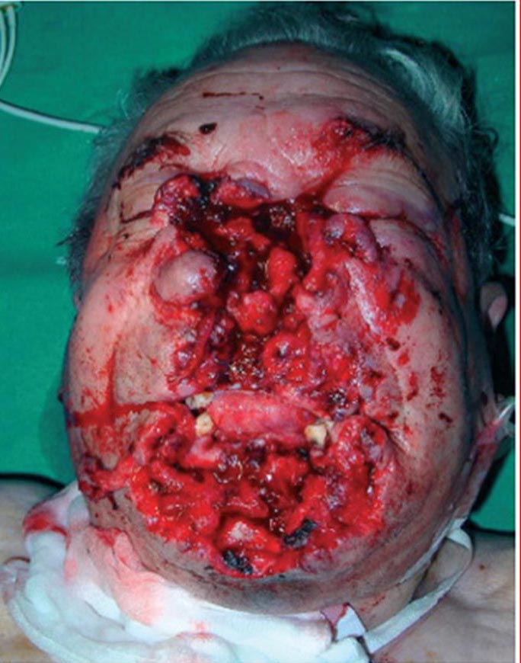

Slide 93
إصلاح الكسور الوجهية
يتم ذلك إما جراحيا أو بطريقة محافظة .
الطرق المحافظة تشمل إغلاق الفم , المراقبة الدورية و الحمية الطرية .
جراحيا : حيث يتم رد الكسر و تثبيته بالصفائح و البراغي و الأسلاك .
من الممكن في الكسور الشديدة استخدام صفائح محددة تيتانيوم .

Slide 94
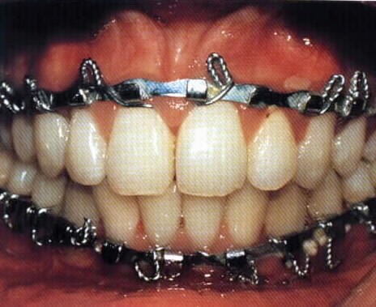
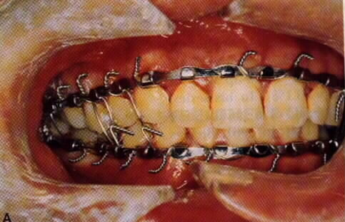

Slide 95
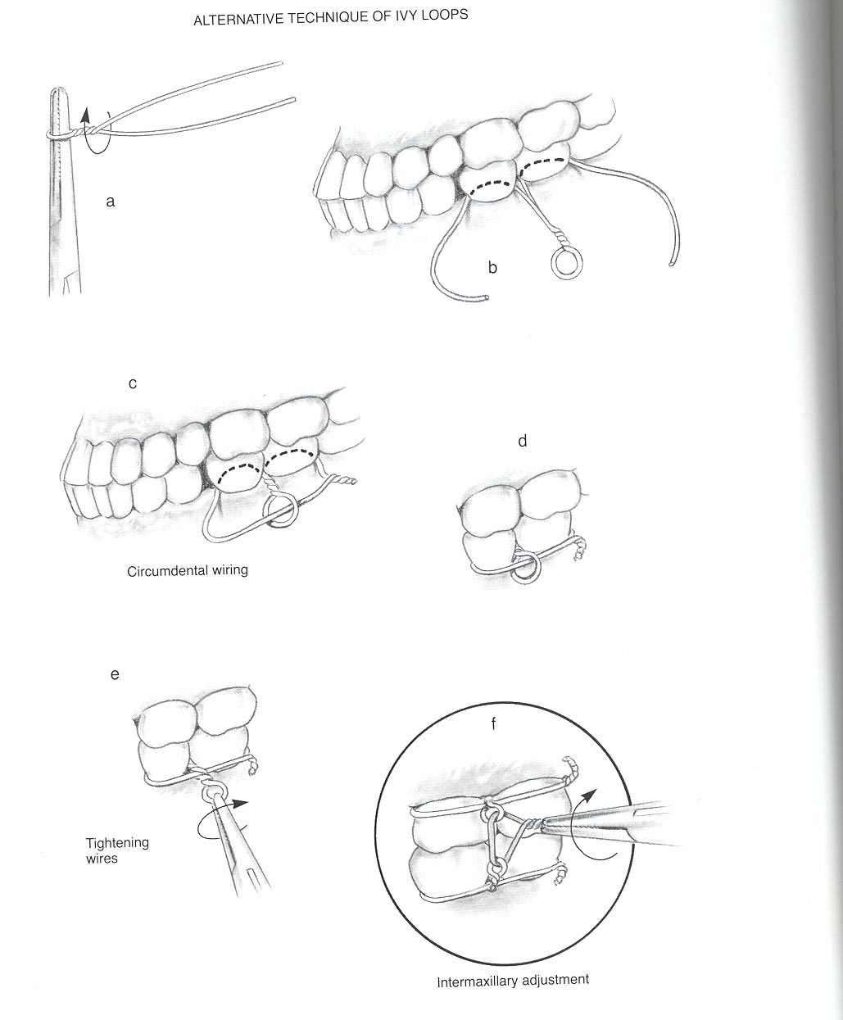
طريقة إغلاق الفم بعرى آيفي :

Slide 96
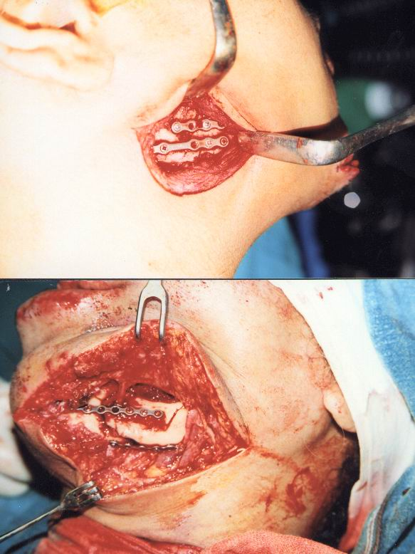

Slide 97
إصلاح الكسور الوجهية باستخدام الصفائح

Slide 98
التداخل الجراحي Surgical Treatment
تنظيف الجروح وإزالة النسج المتهتكة والفاقدة التروية (المشرشرة).
نزع الأجسام الأجنبية.
إعادة الحالة الوظيفية والجمالية للحالة المصابة.

Slide 99
الإجراءات الطبية قبل التداخل الجراحي
Presurgical Medical Procedures
تحاليل دموية .
صور شعاعية .
تحضير الأدوات اللازمة ( صفائح – براغي – أقواس – أسلاك ) .

Slide 100
العلاج
Treatment
تعقيم مكان العمل الجراحي.
قطع النسج في حدود الإصابة مع مراعاة المحافظة على الحالة الوظيفية والجمالية.
استئصال كل الأجسام الأجنبية إن أمكن.
قلع الأسنان المكسورة .
تثبيت الشظايا العظمية وإزالة الصغيرة منها الغير قابلة للتثبيت.
شد ونقل شرائح نسيجية مجاورة بهدف الترميم.
المتابعة اليومية للمريض (غسيل - تغيير ضمادات - مراقبة التثبيت)
التغطية بالصادات الملائمة.

Slide 101

حالة سريرية 1

Slide 102
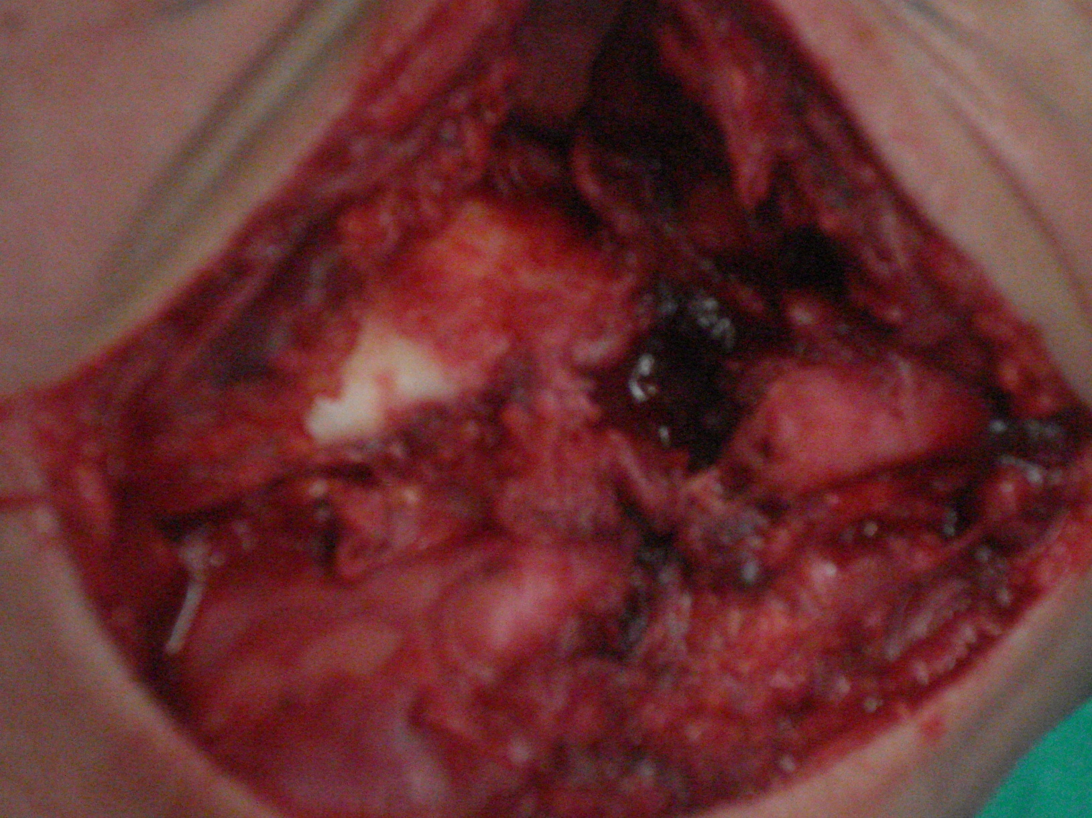

Slide 103


Slide 104


Slide 105
حالة سريرية 2

Slide 106


Slide 107


Slide 108


Slide 109


Slide 110


Slide 111


Slide 113
الخلاصة :
الهدف من معالجة الأذيات الوجهية :
إعادة الوظيفة .
إعادة الناحية التجميلية .

Slide 114
تمت بعونه تعالى

